Slide 1
The Silence Forest
-최종발표-
2조
2019184022 이민호
2017184029 장시진
*이 pptx는 Gif파일이 있습니다.

Slide 2
목차
1. 문서 개요
2. 장시진이 구현한 내용
3. 이민호가 구현한 내용
4. 후기
문서 설명
1. 플레이어
2. 오브젝트 피킹
3. 간단한 최적화
4. 연출 효과 및 애니메이션
5. 레벨 디자인
6. 음원 설정
1. UI 및 Scene
2. 2D 이미지 제작
3. 적 캐릭터
4. 애니메이션
1. 아쉬운 점
2. 시연 영상 및
깃 허브 주소

Slide 3
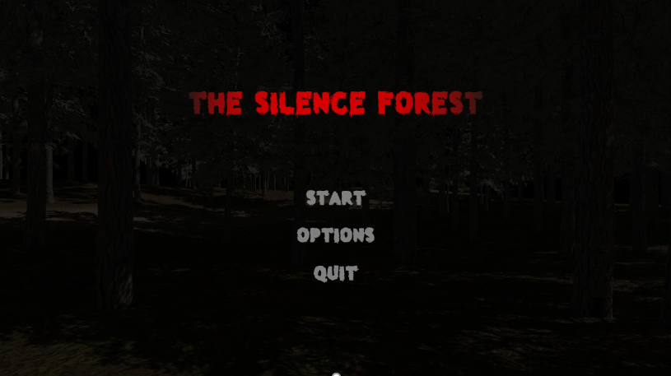
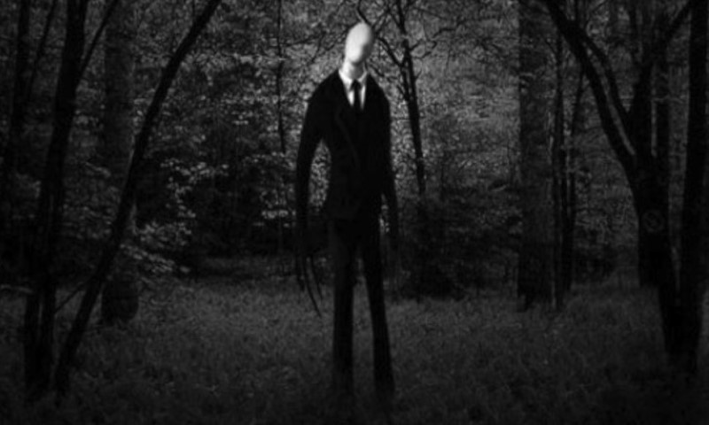
문서 개요
문서 설명
게임 장르: 공포게임
게임 이름: TheSilenceForest
게임 모티브: Slender Man
최종적으로 기능들 중 구현한 내용, 구현 못한 내용들에 대한 PPT 자료입니다.

Slide 4
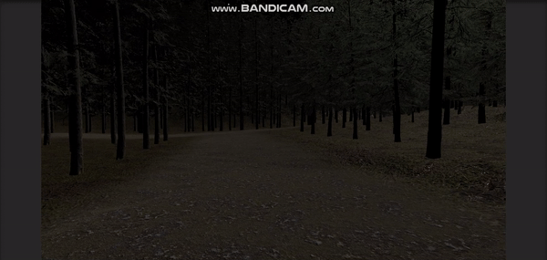
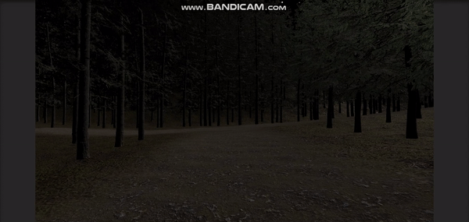
구현한 내용
캐릭터
1
캐릭터 - 이동
1
걷기
뛰기
플레이어 캐릭터는 WASD를 통해 이동을 하며, 뛰기는 걷기의 두배의 속도를 가집니다.

Slide 5
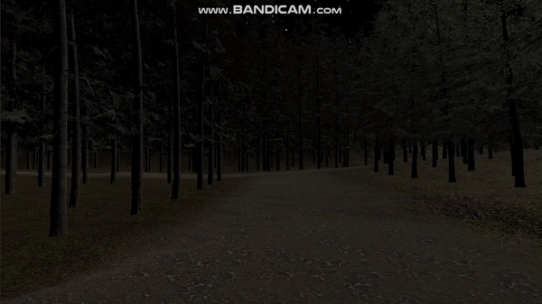
구현한 내용
캐릭터
1
캐릭터 – 카메라 회전
1
플레이어가 원하는 방향으로 화면을 이동시킬 수 있도록 회전 기능 또한 구현하였습니다.

Slide 6
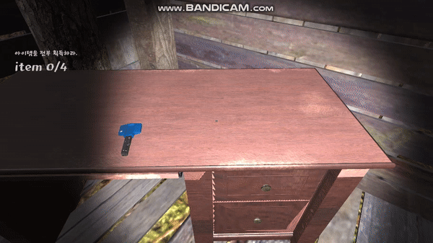
각 기능들 설명
오브젝트 피킹
1
2
오브젝트 피킹 – 피킹 방법
조준 점에 특정 오브젝트가 있을 때, 오브젝트와 상호작용이 가능하다는 UI를 출력합니다.
오브젝트를 획득 시 객체는 파괴되며 획득 카운트를 증가시켜주도록 구현하였습니다.

Slide 7
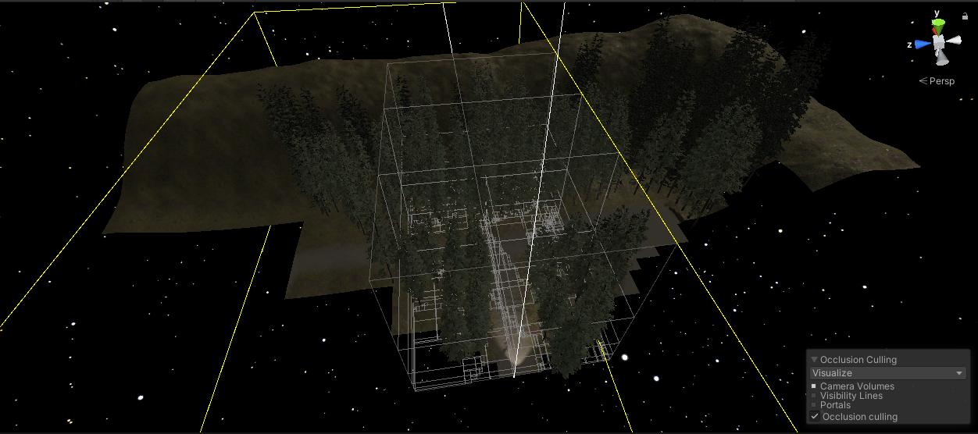
구현한 내용
최적화
1
간단한 최적화 – Occlusion Culling, LOD level 등
3
14주차 마지막 강의에서 설명해주신
간단한 최적화 작업들을 진행하여
프레임 레이트(fps)가 보다 높게
나올 수 있도록 하였습니다.

Slide 8
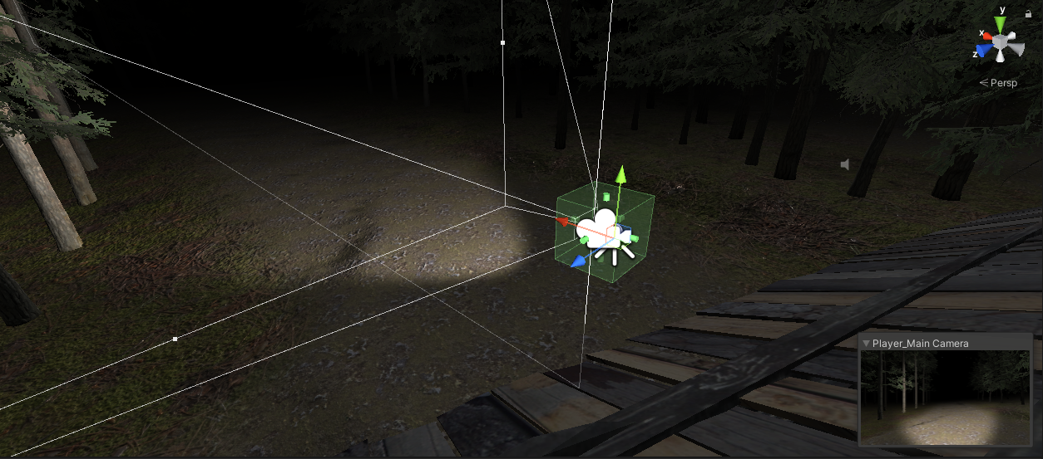
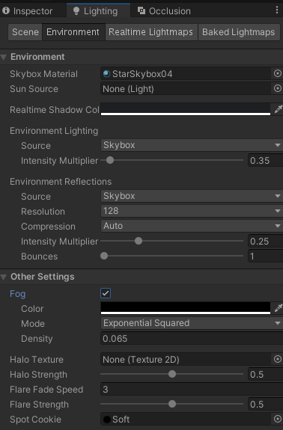
구현한 내용
조명 연출 및 애니메이션
1
연출 효과 – 시야 범위, 조명 등
4
공포 게임에서는 모든 시야가 눈에 들어올 수 있으면 공포감이
현저히 낮아져 시야 범위가 적어 보이도록 하기 위해 Lighting
환경 옵션에서 Fog(안개) 효과를 추가하였습니다.
이외 너무 어두운 곳이나 플레이어의 시야 범위에
조명을 추가하여 플레이어 편의성을 증가시켰습니다.

Slide 9
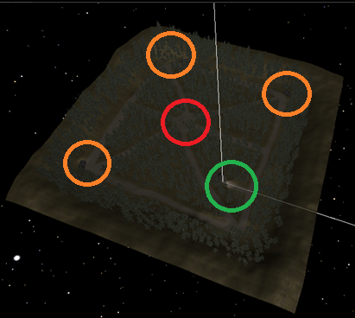
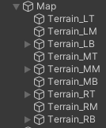
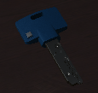
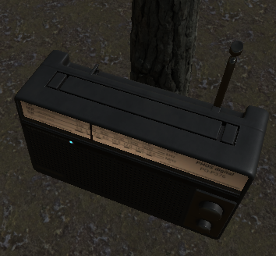
구현한 내용
레벨디자인
1
레벨 디자인 – Map, House, Key, Radio, Enermy, player
5
열쇠 오브젝트
무전기 오브젝트
초록색 지점이 첫 시작 위치입니다.
집은 주황색 원 3곳, 시작 위치 1곳 총 4곳이 존재하며
해당 위치에 습득할 수 있는 열쇠를 배치하였습니다.
열쇠를 총 4개를 획득하면 빨간색 원 가운데 지점에 있는
라디오(무전기)를 활성화시킬 수 있으며 활성화 후 게임이
클리어 됩니다.
적의 시작 지점 또한 빨간색 원 가운데 지점에서부터 시작하여
플레이어를 따라오도록 구현되어 있습니다.
맵은 총 9개의 터레인으로 구현하였으며
전체 맵 디자인은 정사각형의 형태를 기획하였으며
중앙으로부터 6개의 길로 나눠지는 형태로 구현하였습니다.

Slide 10
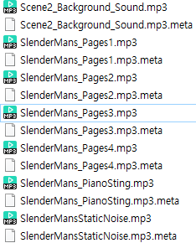
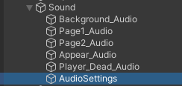
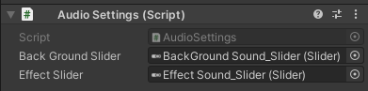
구현한 내용
음원 설정
1
음원 설정
6
음원은 AudioSettings 스크립터를 통해
백그라운드 음원과 이펙트 음원을 나누어
실행되는 형태로 관리할 수 있도록
구현하였습니다.
(PPT 14p: 음향 조절 기능 또한 구현)
사용된 음원은 총 9개이며 에셋 스토어 또는 무료 음원을
사용하였습니다.

Slide 11
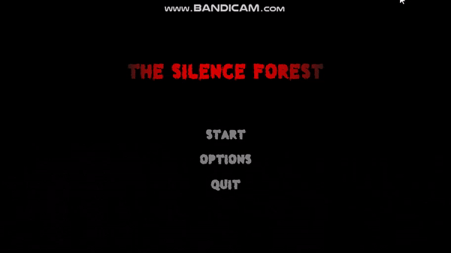
구현한 내용
UI 및 Scene
1
Scene 및 UI – 메인 디스플레이 씬 – 메인 메뉴
1
버튼 종류 | 설명
1) 플레이 버튼 | 게임 플레이 씬 이동
2)옵션 버튼 | 옵션 메뉴 이동
3)종료 버튼 | 게임을 종료
1)
2)
3)

Slide 12
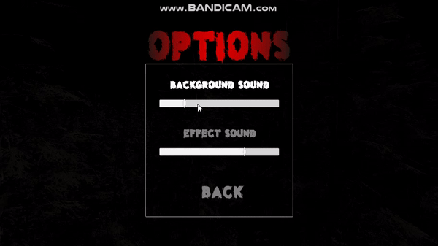
구현한 내용
UI 및 Scene
1
Scene 및 UI – 메인 디스플레이 씬 – 옵션 메뉴
1
옵션 종류 | 설명
1) 옵션 텍스트 | 옵션 메뉴임을 알려줌
2.1) 배경음 조절 슬라이더 | 게임에 나오는 배경음 음량 조절
2.2) 효과음 조절 슬라이더 | 게임에 나오는 효과음 음량 조절
3) 되돌리기 버튼 | 메인 메뉴로 이동
1)
2.1)
2.2)
3)
배경 음악 과 효과음의 음량 값은
다른 곳 옵션 배경 음악과 효과음
슬라이더에도 적용이 되도록
오디오 매니저를 만들어 value값들을 저장합니다.

Slide 13
구현한 내용
UI 및 Scene
1
Scene 및 UI – 메인 디스플레이 씬 – 옵션 메뉴 – 음량 슬라이더
1
오디오 매니저를 만들어 값들을
Pref에 float 데이터를 저장하고 불러 오는 것을 하고
다른 씬에서도 사용 가능하게
오디어 셋팅을 만들어
오디오 매니저에서 저장한 Pref에 float 값을 불러 적용한 이후
다른 씬에서도 값이 변경되면
그 변경된 값이 저장되도록 구현하였습니다.
1)
2.1)
2.2)
3)

Slide 14
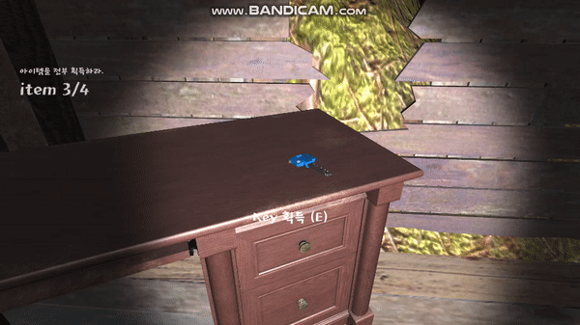
구현한 내용
UI 및 Scene
1
UI – 게임 플레이 씬 – 퀘스트 바
1
퀘스트바에는
총 두개의 퀘스트가 존재하며
첫번째 퀘스트는
아이템을 전부 획득하는 퀘스트이며
두번째 퀘스트는 무전기를 사용해 탈출하는 퀘스트입니다.

Slide 15
구현한 내용
UI 및 Scene
1
UI – 게임 플레이 씬 – 퀘스트 바
1
아이템을 얻는 퀘스트는
현재 아이템 개수 / 최대 아이템 개수
이며, 획득 가능한 오브젝트를 피킹하면
현재 오브젝트 개수가 증가되도록 구현하였습니다.
현재 아이템개수가 최대 아이템개수보다 같거나 높을 경우 다음 퀘스트로 텍스트가 변경됩니다.

Slide 16
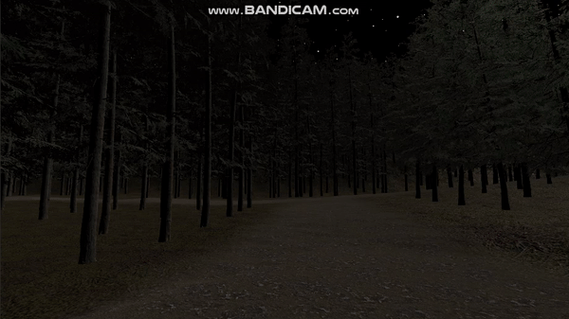
구현한 내용
UI 및 Scene
1
UI – 게임 플레이 씬 – 단축키 설명
1
옵션 종류 | 설명
1) 일시 정지 | 현재의 카메라 위치 에서 배경을 어둡게 한다.
2) 단축키 설명 창 | 게임의 단축키를 설명하는 창

Slide 17
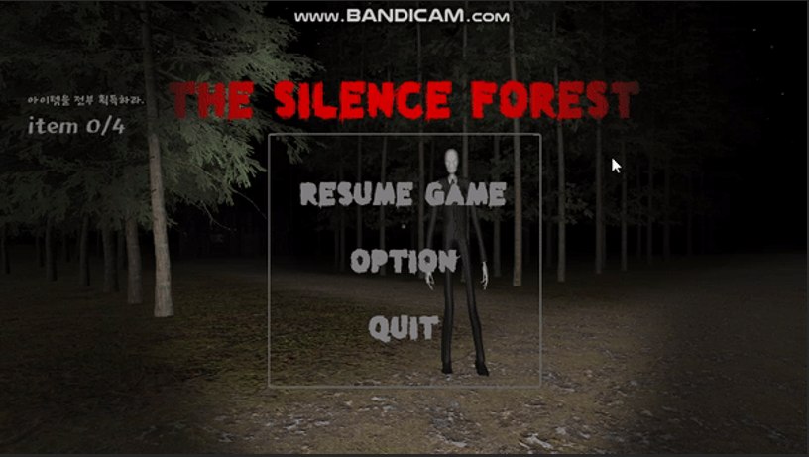
구현한 내용
UI 및 Scene
1
UI – 게임 플레이 씬 – Puase 메뉴
1
버튼 종류 | 설명
1) 재시작 버튼 | 현재 상태 활성화
2)옵션 버튼 | 옵션 메뉴 이동
3)나가기 버튼 | 메인 디스 플레이 씬으로 이동
1)
2)
3)

Slide 18
구현한 내용
UI 및 Scene
1
UI – 게임 플레이 씬 – Puase 메뉴 – Option메뉴
1
옵션 종류 | 설명
1) 옵션 텍스트 | 옵션 메뉴임을 알려줌
2.1) 배경음 조절 슬라이더 | 게임에 나오는 배경음 음량 조절
2.2) 효과음 조절 슬라이더 | 게임에 나오는 효과음 음량 조절
3) 되돌리기 버튼 | 메인 메뉴로 이동
1)
2)
3)

Slide 19
구현한 내용
UI 및 Scene
1
UI – 게임 플레이 씬 – Puase 메뉴 – Quit 메뉴
1
버튼 종류 | 설명
1) Yes 버튼 | 메인 디스플레이 씬으로 이동한다.
2) No 버튼 | 다시 Puase 메뉴를이동한다.
1)
2)
3)

Slide 20
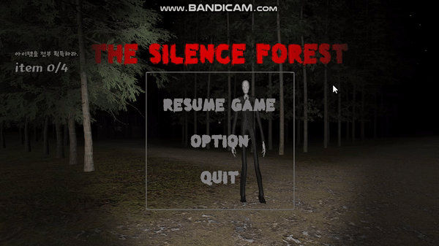
각 기능들 설명
UI
1
UI – freezen
1
Pause메뉴 또는 단축키 설명 키를 누를 시
Freezen을 이용하여 업데이트를 중단하도록 구현하였습니다.

Slide 21
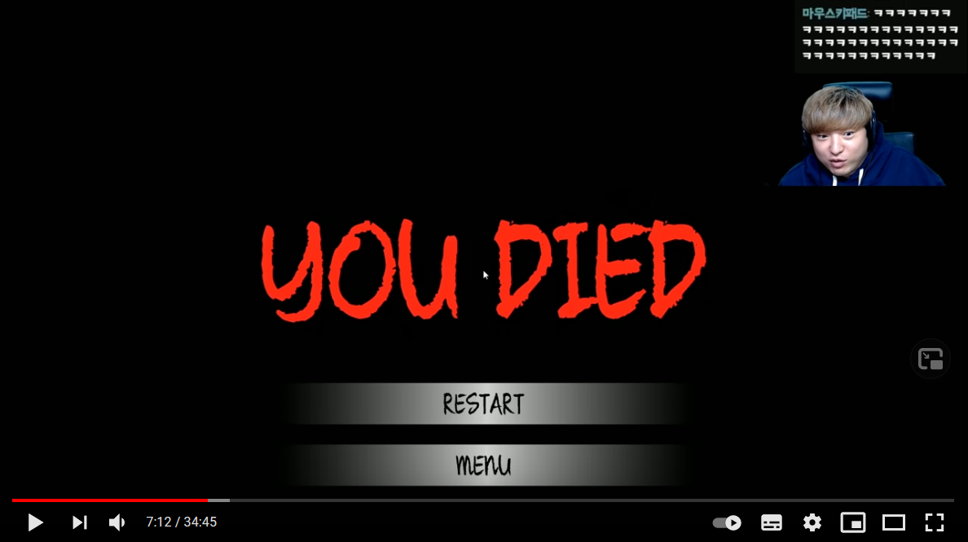
구현한 내용
UI 및 Scene
1
Scene및 UI – 게임 패배 씬
1
4)
씬 구성 | 설명
1) 게임 패배 텍스트 | 게임에서 졌다는 것을 알려줌
2)재시작 버튼 | 게임플레이 씬으로 돌아간다.
3)종료 버튼 | 메인 디스플레이 씬으로 이동한다.
4) 배경 화면 | 옆에 그림과 같은 검정 이미지로 한다.
1)
2)
3)
QUIT

Slide 22

구현한 내용
UI 및 Scene
1
UI – 게임 승리 씬
1

Slide 23
구현한 내용
UI 및 Scene
1
Scene – 게임 승리 씬
1
게임 승리 씬
메인 디스플레이 씬
게임 승리 씬이 나온 이후
4초가 지나면
메인 디스플레이 씬으로 돌아가도록 구현하였습니다.

Slide 24


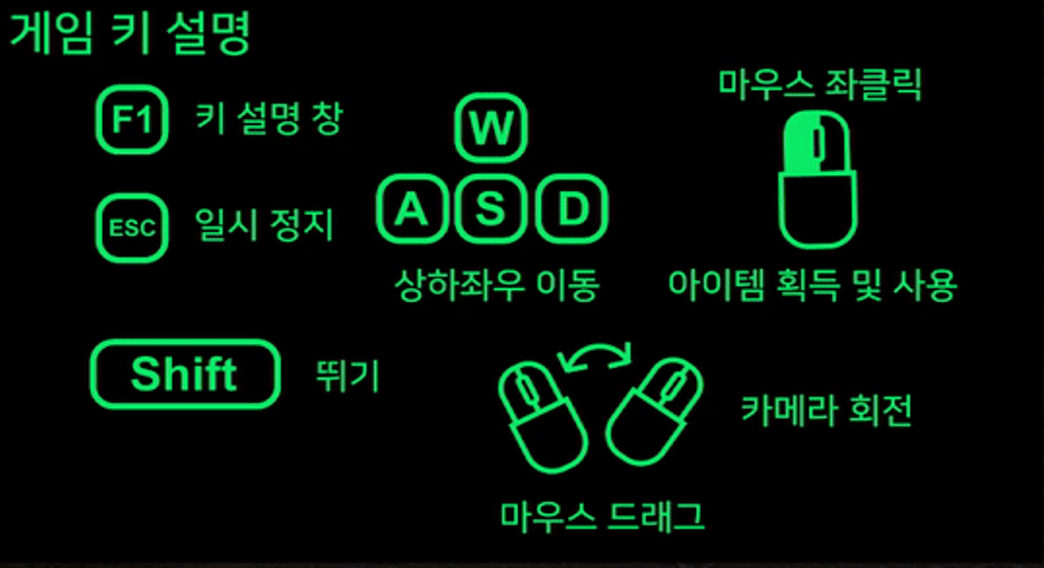
구현한 내용
2D 이미지 제작
1
직접 제작한 이미지
2
1)
이미지 | 설명
1) 게임 메뉴 이미지 | 게임 타이틀 이름을 디자인함
2)옵션 메뉴 이미지 | 옵션 이름을 디자인 함
3)단축키 설명 창 | 단축키를 설명하는 창을 제작함
2)
3)
제작한 이미지는 모두
일러스트 레이터로 제작하였습니다.

Slide 25
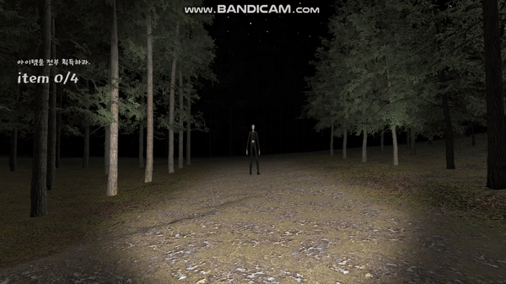
각 기능들 설명
적
1
적 이동
3
플레이어 카메라 안에 있음, 없음을 확인하여 없을 때 이동하는 알고리즘을 구현하였습니다.

Slide 26
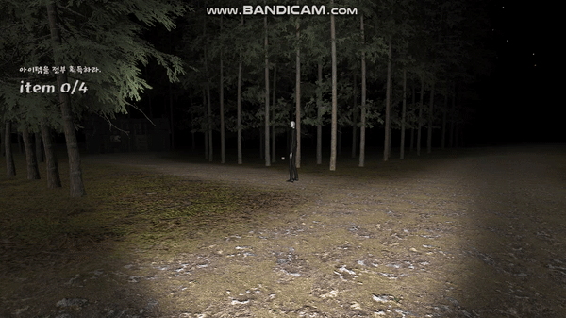
각 기능들 설명
적
1
적 회전
3
적이 이동할 때 플레이어 위치에 따라 적 오브젝트가 방향을 회전합니다.

Slide 27
각 기능들 설명
적
1
적 사운드
3
적이 플레이어 일정 범위에 올 경우 사운드를 활용하여 무서움을 극대화 하였습니다.

Slide 28
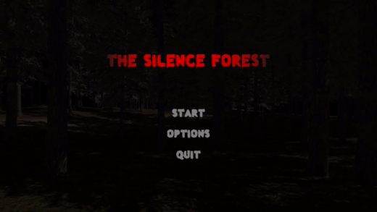
각 기능들 설명
애니메이션
1
씬 이동 애니메이션
4
검정색 화면에서 페이드 아웃되며, 씬 이동이 될 경우 페이드 인을
애니메이터로 애니메이션을 만들어 적용시켰습니다.

Slide 29
아쉬운 점
1
아쉬운 점
7
장시진: 이번에 깃 허브를 활용하여 팀 프로젝트를 처음 수행하게 되어 초반에 큰 난항을 겪었습니다.
최대한 오류가 발생하지 않도록 간단한 기능이 구현되면 PUSH하는 방향으로 진행하였습니다.
가장 아쉬운 점은 게임 클리어 씬과 플레이어 사망 씬을 시네마 씬으로 구현하지 못한 것이라고 생각됩니다. 이번주 주말 안으로 구현을 목표로 생각하고 있습니다. 감사합니다.
이민호: 스크립트를 짤 때 c#이 처음이고 유니티도 처음이고 하니 적응하느라 잘 짜여진 코드를 못 짠 것이 매우 아쉽다. c++과 다른 구조이고 자바와 비슷한 구조인 듯하지만 c++만 많이 건드려 봤어 뭐가 되고 뭐가 안되지는 구분이 힘들었고 시간은 다가오니 실험하는 태도로 프로젝트를 못했다라는 것이 가장 아쉬운 점이였던 것 같습니다.

Slide 30
시연 영상 및 깃 허브 주소
1
시연 영상 및 깃 허브 주소
7
깃 허브 주소
https://github.com/Jang-Sijin/Unity-GameEngine-TeamProject
시연 영상
1: https://www.youtube.com/watch?v=MC4yK0L4l04
2: https://www.youtube.com/watch?v=RDIFQQQfr0I
감사합니다

